Slide 1
Projeto Integrador em Eletrónica Industrial e Computadores
Conversor CC-CC para Instalações Solares Fotovoltaicas de Potência Elevada
Duarte Miguel Novo Rodrigues
João Pedro Dias Miranda
pg47158@alunos.uminho.pt
pg47232@alunos.uminho.pt
Orientadores:
Professor Doutor Gabriel Pinto
Professor Luís Barros
Universidade do Minho
Campus de Azurém, Guimarães
20 de Abril de 2022

Slide 2
Organização DA APRESENTAÇÃO
Projeto Integrador em Eletrónica Industrial e Computadores
Introdução
Estado da arte
Estrutura do Projeto
Calendarização
Desenvolvimento do Projeto
Conclusões
Referências Bibliográficas

Slide 3
Projeto Integrador em Eletrónica Industrial e Computadores
Introdução
Problema e contexto associado
Cenários de aplicação
Objetivos e resultados esperados
Requisitos e restrições

Slide 4
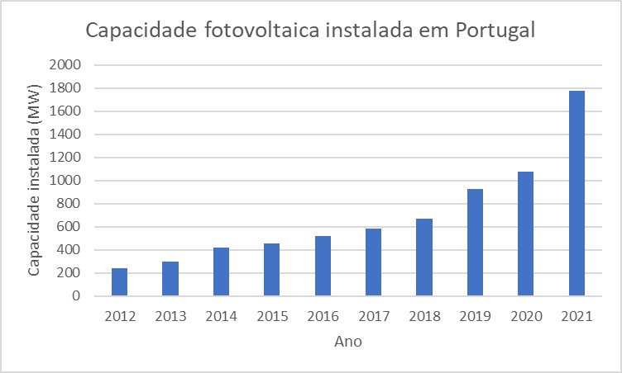
Introdução
Projeto Integrador em Eletrónica Industrial e Computadores
Problema e contexto associado
Atingir a neutralidade carbónica:
Roteiro para a Neutralidade Carbónica 2050 [1];
Portugal comprometeu-se a atingir uma meta de 80 % da energia produzida a partir de energias renováveis [2].
No ano de 2021, o país aumentou a capacidade fotovoltaica em 701 MW [3].

Slide 5
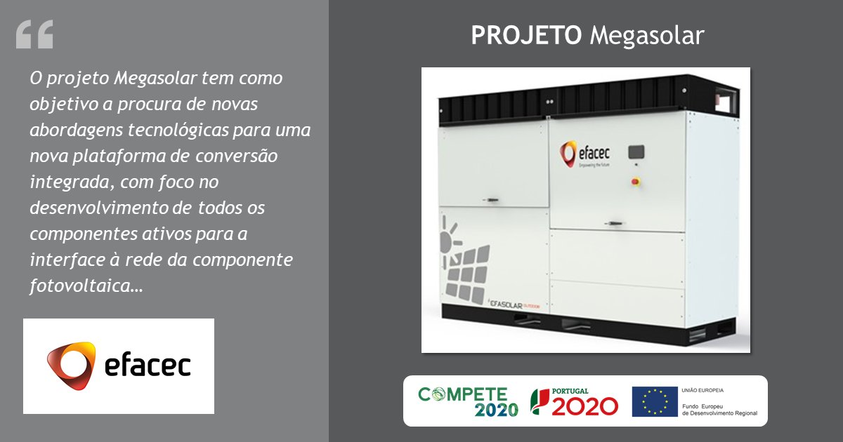
Introdução
Projeto Integrador em Eletrónica Industrial e Computadores
Cenários de aplicação
[4]

Slide 6
Introdução
Projeto Integrador em Eletrónica Industrial e Computadores
Objetivos e resultados esperados
Investigação e desenvolvimento de um conversor CC-CC orientado para centrais fotovoltaicas de elevada potência, incorporado numa única plataforma de conversão.
No âmbito da UC, o objetivo será desenvolver um protótipo de um conversor CC-CC em pequena escala.

Slide 7

Introdução
Projeto Integrador em Eletrónica Industrial e Computadores
Requisitos e restrições
Estrutura modular;
Rendimento elevado;
Custo competitivo;
Alta fiabilidade e confiabilidade;
Operação em ambientes adversos, temperaturas ambientes elevadas e altitudes elevadas;
Cumprir com as normas existentes, como por exemplo:
Tensão nominal de entrada ($U_{N_in}$) = 1200 V;
Tensão de entrada de circuito aberto ($U_{CA_in}$) = 1500 V;
Corrente de entrada ($I_{in})$ = 12 A;
Tensão de saída no barramento CC ($U_{out}$) = 2000 V.

Slide 8
Projeto Integrador em Eletrónica Industrial e Computadores
Estado da Arte
Topologias de Conversores
Tecnologias de Painéis Fotovoltaicos
Tecnologias dos Semicondutores de Potência
Algoritmos MPPT
Solução Proposta

Slide 9
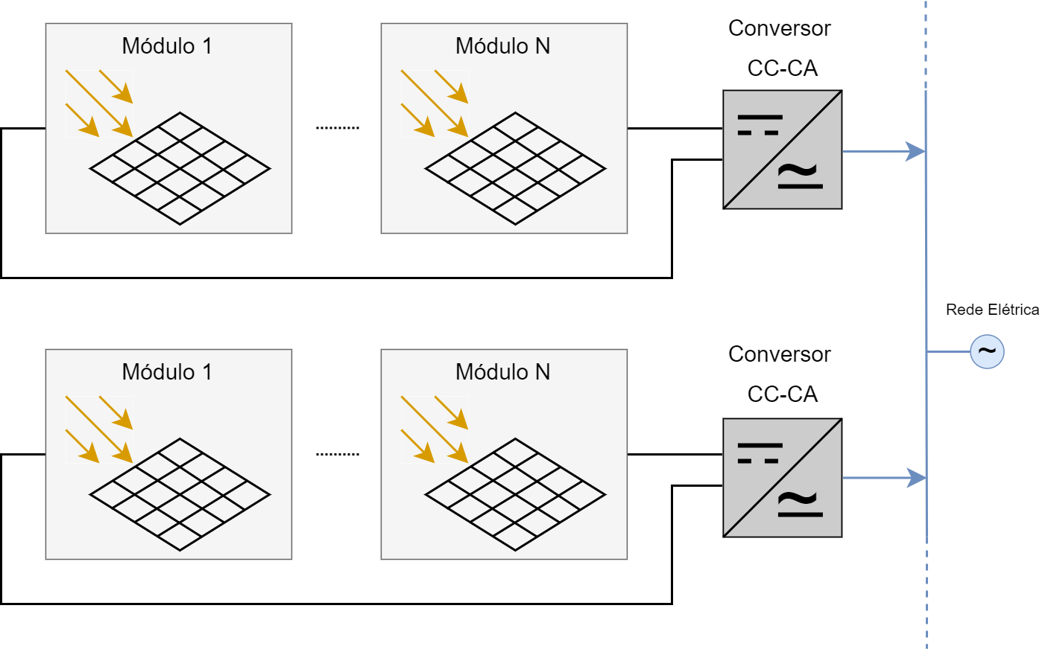
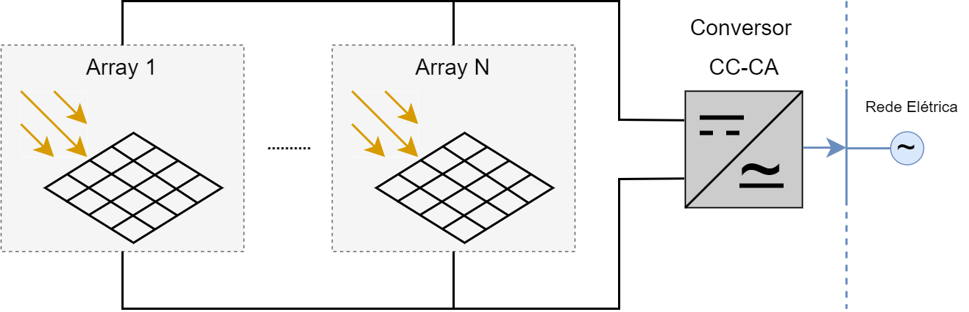
Introdução
Projeto Integrador em Eletrónica Industrial e Computadores
Colocar os títulos direitos em todo o doc
Tecnologias de Painéis Fotovoltaicos
Paineis vs módulos?
Estrutura centralizada
Estrutura do tipo string

Slide 10
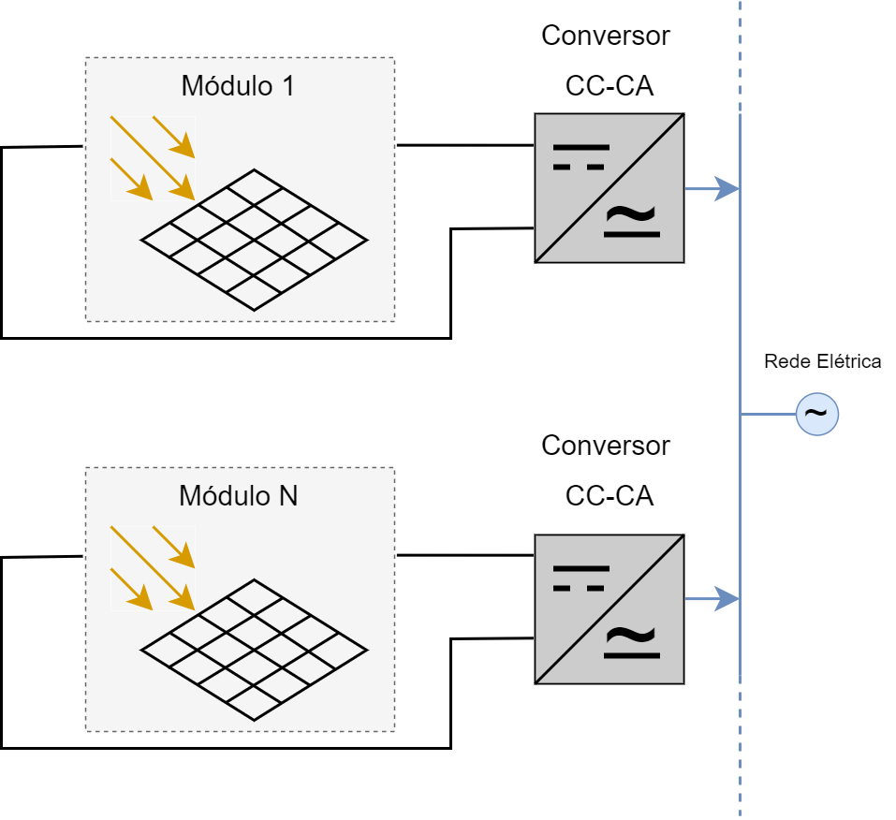
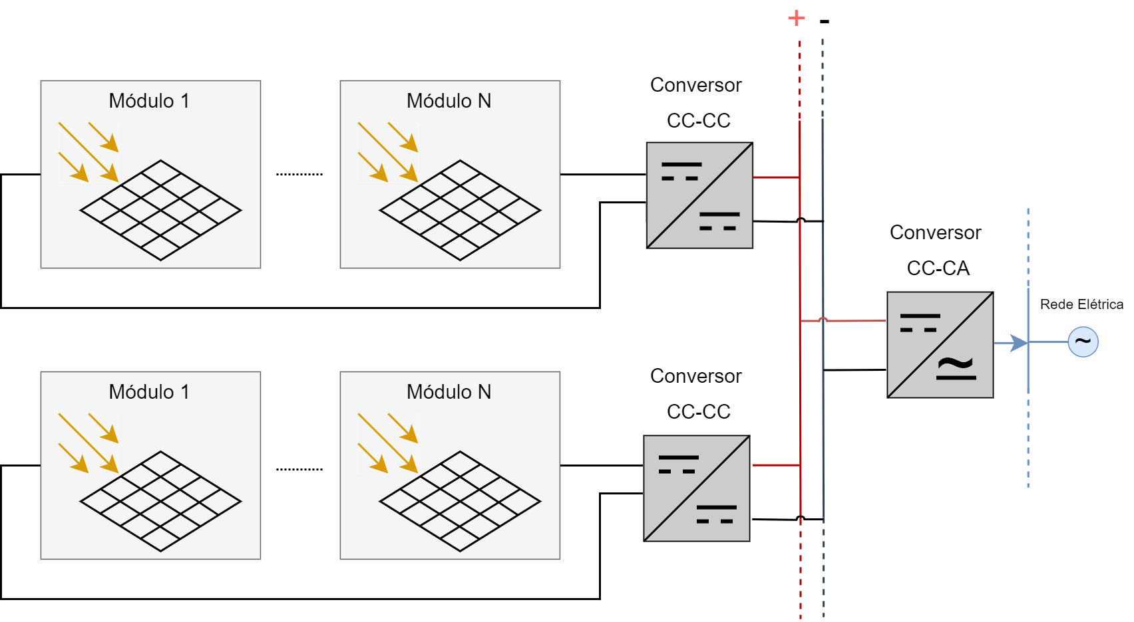
Introdução
Projeto Integrador em Eletrónica Industrial e Computadores
Tecnologias de Painéis Fotovoltaicos
Estrutura ac-module
Estrutura multi-string [5]

Slide 11
Introdução
Projeto Integrador em Eletrónica Industrial e Computadores
Topologias de Conversores
Conversor Isolado vs Conversor Não Isolado [6][7]:
Isolado:
Permitem uma maior gama de tensão de entrada;
Reduzem a interferência eletromagnética e ruído;
Possibilitam ter isolamento galvânico.
Não isolado:
Volume reduzido;
Perdas reduzidas.
Um pouco controverso… para a mesma razão de transformação, os valores de bobina não teriam de ser muito maiores? Condensadores igual? Não sei até que ponto um não isolado apresenta um volume reduzido para as mesmas potências

Slide 12
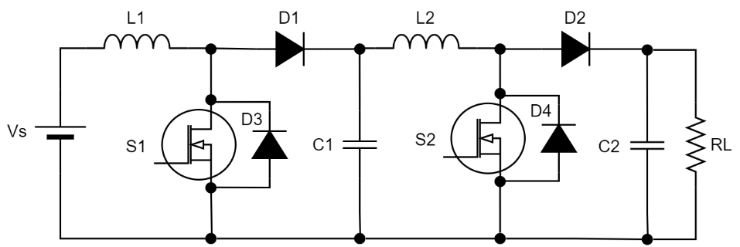
Introdução
Projeto Integrador em Eletrónica Industrial e Computadores
Topologias de Conversores
Conversor CC do tipo boost em cascata [8] :
Vantagens:
Ganho de tensão e uma taxa de conversão elevados.
Desvantagens:
Baixa eficiência.
Trocar D3 e D4 pelo D1 e D2 assim mantinha S1 com D1 e S2 com D3 idealmente era estarem internos e não precisavam da numeração

Slide 13
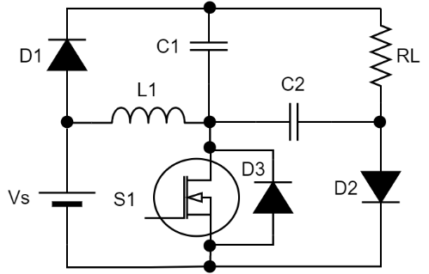
Introdução
Projeto Integrador em Eletrónica Industrial e Computadores
Topologias de Conversores
Conversor CC do tipo boost switched-capacitor [9]:
Vantagens:
Minimiza as perdas associadas às indutâncias quando os níveis de tensão são elevados;
Elevada taxa de conversão.
Desvantagens:
Produz uma grande corrente de pico, o que reduz a estabilidade do conversor.

Slide 14
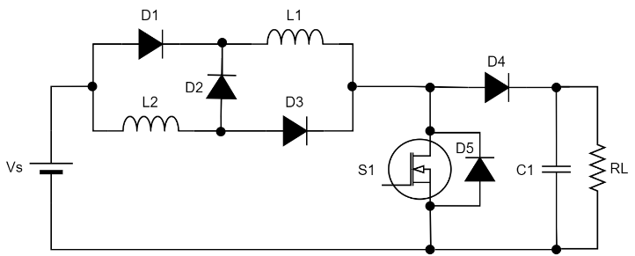
Introdução
Projeto Integrador em Eletrónica Industrial e Computadores
Topologias de Conversores
Conversor CC do tipo boost switched-inductor [10]:
Vantagens:
Permite obter ganhos elevados e alta eficiência.
Desvantagens:
Apresenta ondulações maiores tanto na corrente de entrada como na tensão de saída.
D2 torto?

Slide 15
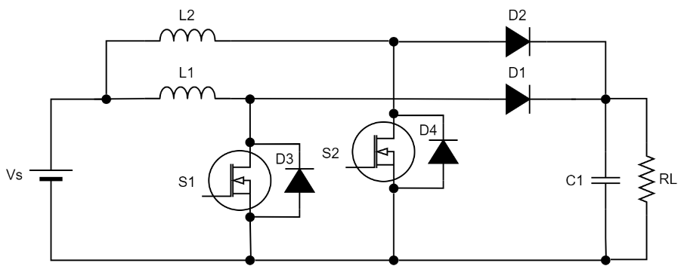
Introdução
Projeto Integrador em Eletrónica Industrial e Computadores
Topologias de Conversores
Conversor CC do tipo interleaved [11]:
Vantagens:
Menor ondulação na corrente de entrada;
Menor ondulação na tensão de saída.
Desvantagens:
É necessário um maior número de componentes;
Ganho pode não ser suficiente.

Slide 16
Introdução
Projeto Integrador em Eletrónica Industrial e Computadores
Topologias de Conversores
Acho que ficava mais fixe assim menos slides, ficava tudo mais seguido, até o lado a lado permitia uma melhor comparação
Vejam, e coloquem as coisas direitas
Se for PDF, duplicar slide e apagar info a mais no primeiro
Ver exemplo seguinte
Conversor CC do tipo boost switched-inductor [10]:
Permite obter ganhos elevados e alta eficiência.
Apresenta ondulações maiores tanto na corrente de entrada como na tensão de saída.
Conversor CC do tipo interleaved [11]:
Menor ondulação na corrente de entrada;
Menor ondulação na tensão de saída.
É necessário um maior número de componentes;
Ganho pode não ser suficiente.

Slide 17
Introdução
Projeto Integrador em Eletrónica Industrial e Computadores
Topologias de Conversores
Acho que ficava mais fixe assim menos slides, ficava tudo mais seguido, até o lado a lado permitia uma melhor comparação
Vejam, e coloquem as coisas direitas
Se for PDF, duplicar slide e apagar info a mais no primeiro
Ver exemplo seguinte
Conversor CC do tipo boost switched-inductor [10]:
Permite obter ganhos elevados e alta eficiência.
Apresenta ondulações maiores tanto na corrente de entrada como na tensão de saída.

Slide 18
Introdução
Projeto Integrador em Eletrónica Industrial e Computadores
Topologias de Conversores
Acho que ficava mais fixe assim menos slides, ficava tudo mais seguido, até o lado a lado permitia uma melhor comparação
Vejam, e coloquem as coisas direitas
Se for PDF, duplicar slide e apagar info a mais no primeiro
Ver exemplo seguinte
Conversor CC do tipo boost switched-inductor [10]:
Permite obter ganhos elevados e alta eficiência.
Apresenta ondulações maiores tanto na corrente de entrada como na tensão de saída.
Conversor CC do tipo interleaved [11]:
Menor ondulação na corrente de entrada;
Menor ondulação na tensão de saída.
É necessário um maior número de componentes;
Ganho pode não ser suficiente.

Slide 19
Introdução
Projeto Integrador em Eletrónica Industrial e Computadores
Topologias de Conversores
Conversor CC do tipo boost switched-inductor [10]:
Permite obter ganhos elevados e alta eficiência.
Apresenta ondulações maiores tanto na corrente de entrada como na tensão de saída.
Conversor CC do tipo interleaved [11]:
Menor ondulação na corrente de entrada;
Menor ondulação na tensão de saída.
É necessário um maior número de componentes;
Ganho pode não ser suficiente.

Slide 20
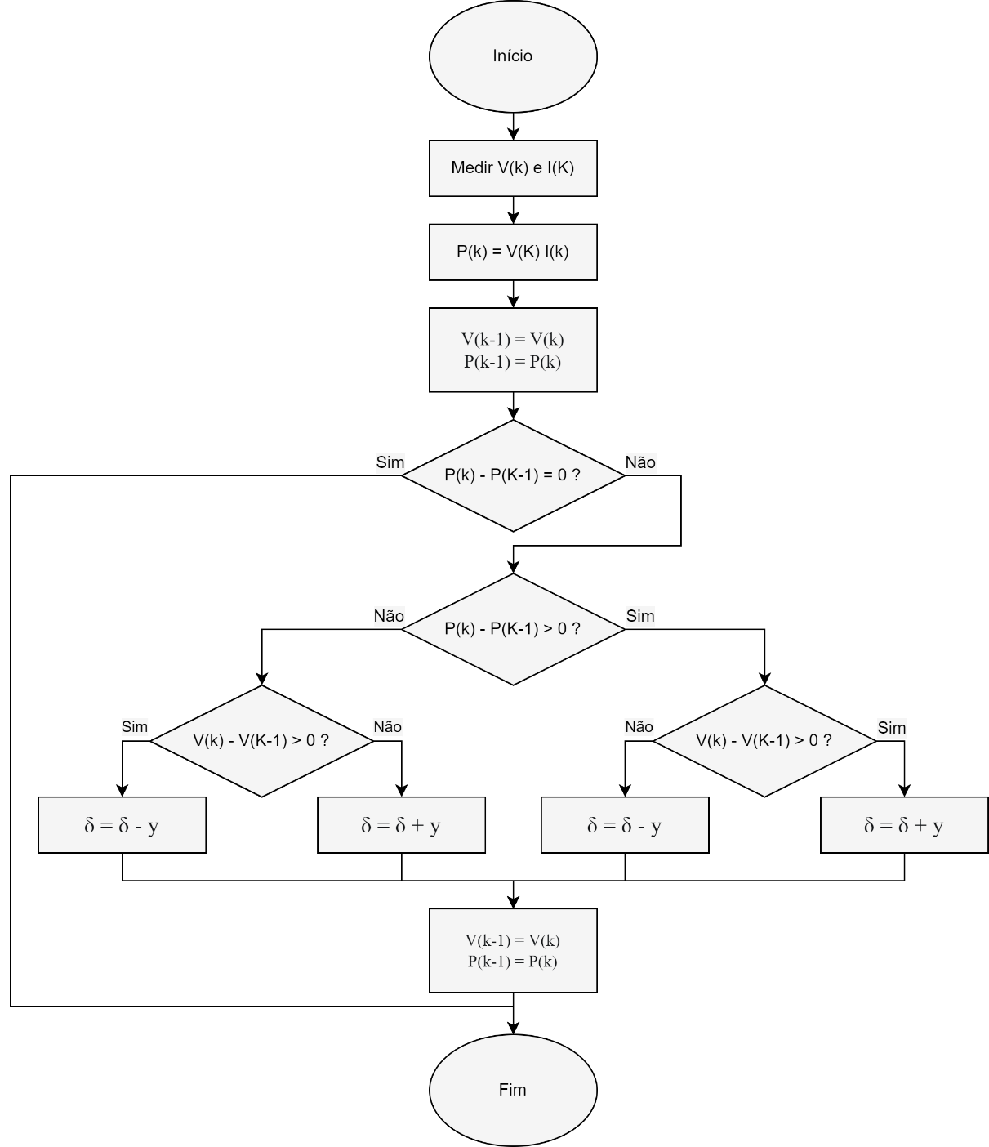
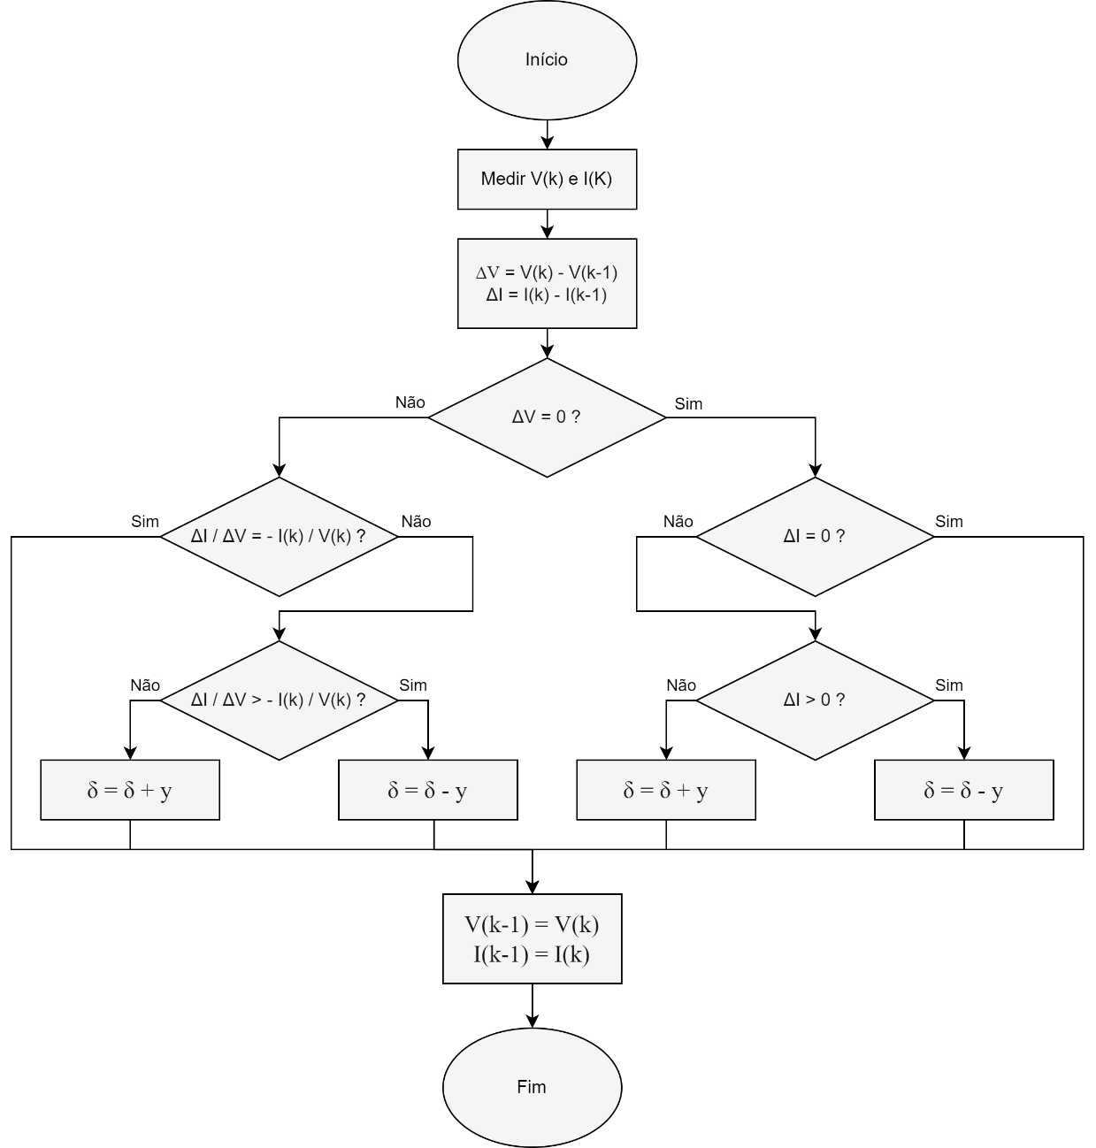
Introdução
Projeto Integrador em Eletrónica Industrial e Computadores
Algoritmos MPPT
K é de Kelvin
Colcar k não K (not caps)
Perturbação e Observação (P&O)
Condutância Incremental

Slide 21
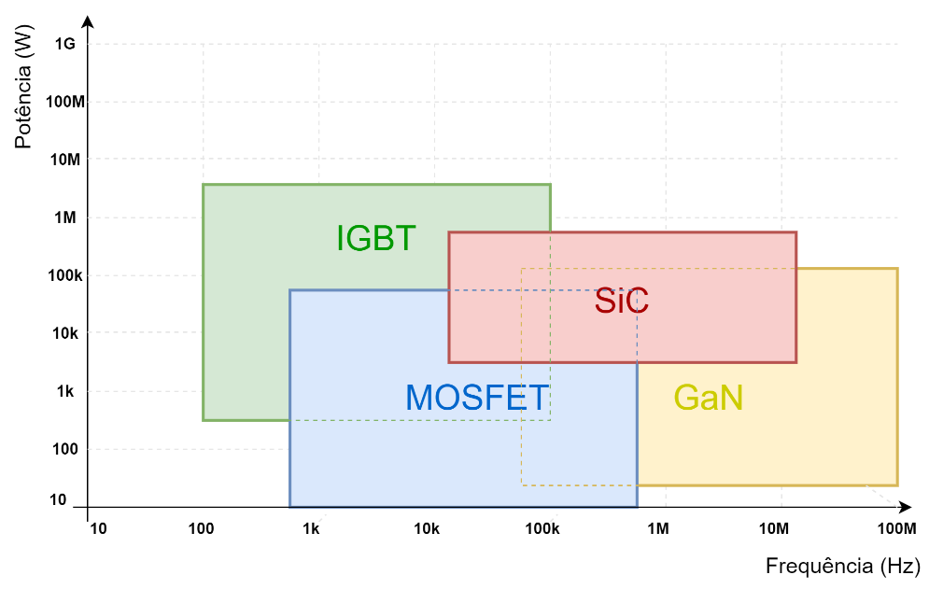
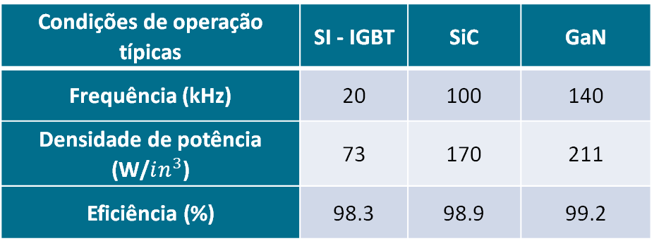
Introdução
Projeto Integrador em Eletrónica Industrial e Computadores
Tecnologias dos Semicondutores de Potência
Comparação dos dispositivos IGBTs, SiC e GaN para os conversores multinível [12].
Condições de operação típicas | SI - IGBT | SiC | GaN
Frequência (kHz) | 20 | 100 | 140
Densidade de potência (W/$in^{3}$) | 73 | 170 | 211
Eficiência (%) | 98.3 | 98.9 | 99.2
Usar vírgula, não ponto

Slide 22
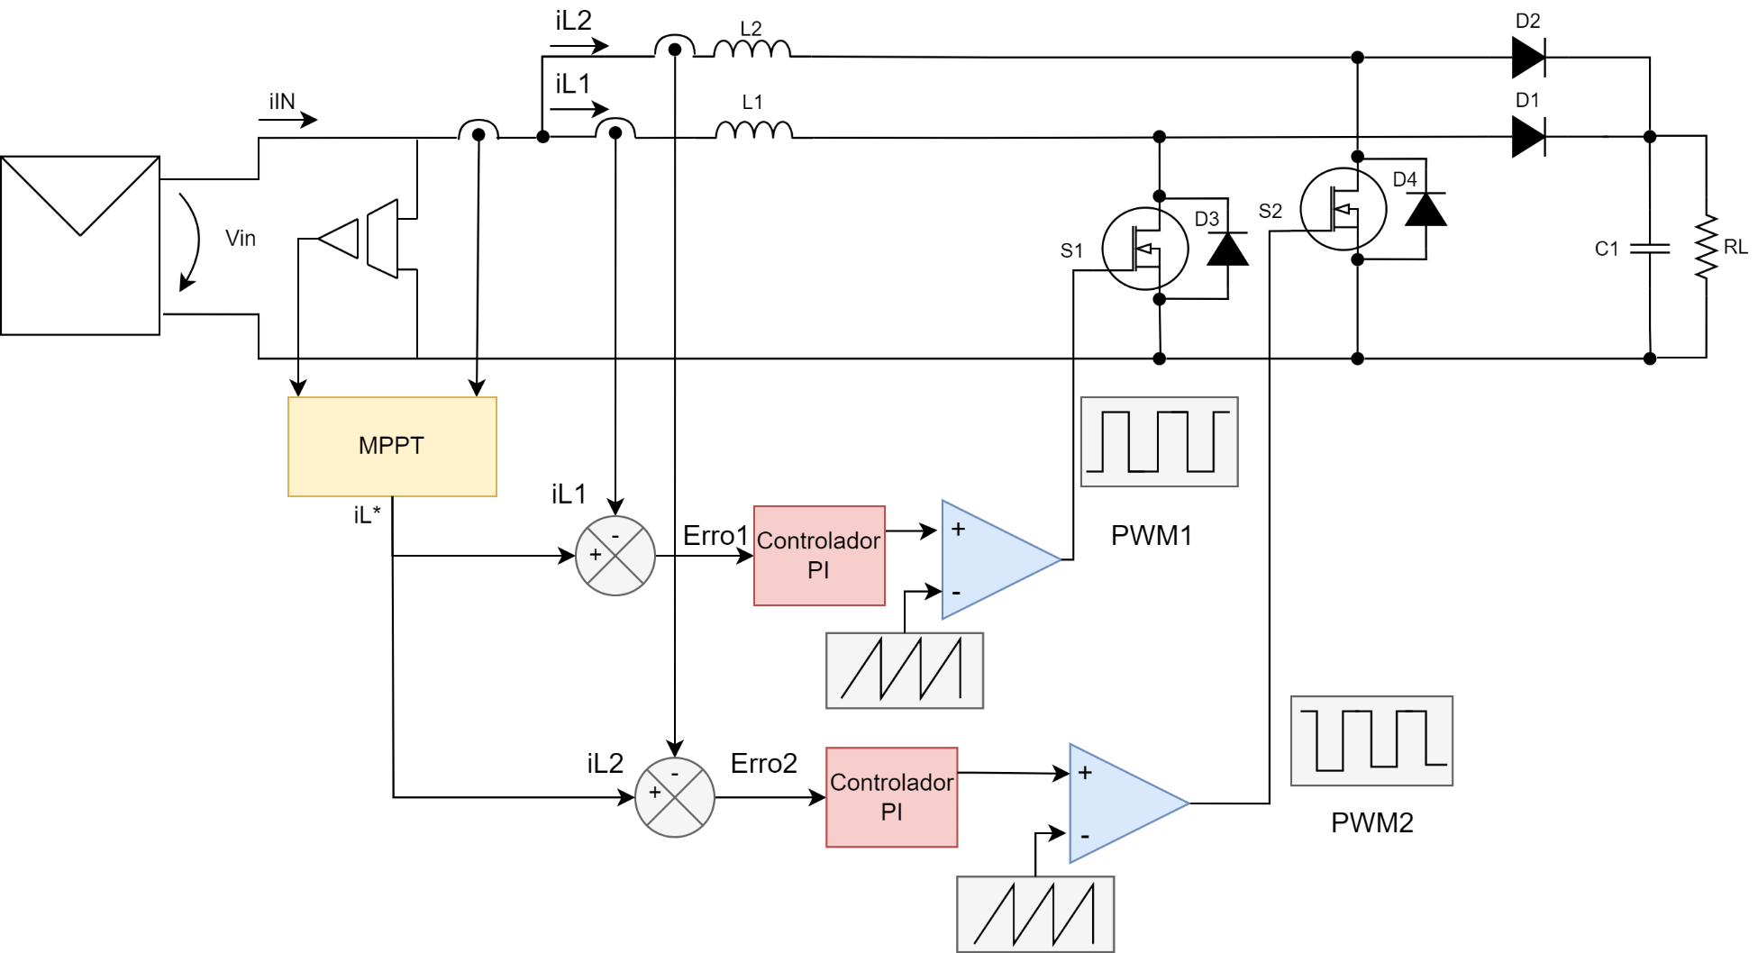
Introdução
Projeto Integrador em Eletrónica Industrial e Computadores
Solução Proposta

Slide 23
Projeto Integrador em Eletrónica Industrial e Computadores
Estrutura do Projeto
Plano de Implementação
Plano de Testes
Calendarização

Slide 24
Estrutura do Projeto
Projeto Integrador em Eletrónica Industrial e Computadores
Plano de Implementação
Pesquisa da melhor topologia;
Simulação da topologia;
Otimização dos algoritmos de controlo;
Escolhas dos componentes adequados;
Desenvolvimento de um protótipo laboratorial de escala reduzida.

Slide 25
Estrutura do Projeto
Projeto Integrador em Eletrónica Industrial e Computadores
Plano de Testes
Testar o conversor em malha aberta.
Testar o dois conversores na topologia interleaved em malha aberta.
Testar o conversor na topologia interleaved em modo de corrente controlada.
Testar o conversor na topologia interleaved em malha fechada em modo de corrente controlada e algoritmo MPPT.

Slide 26
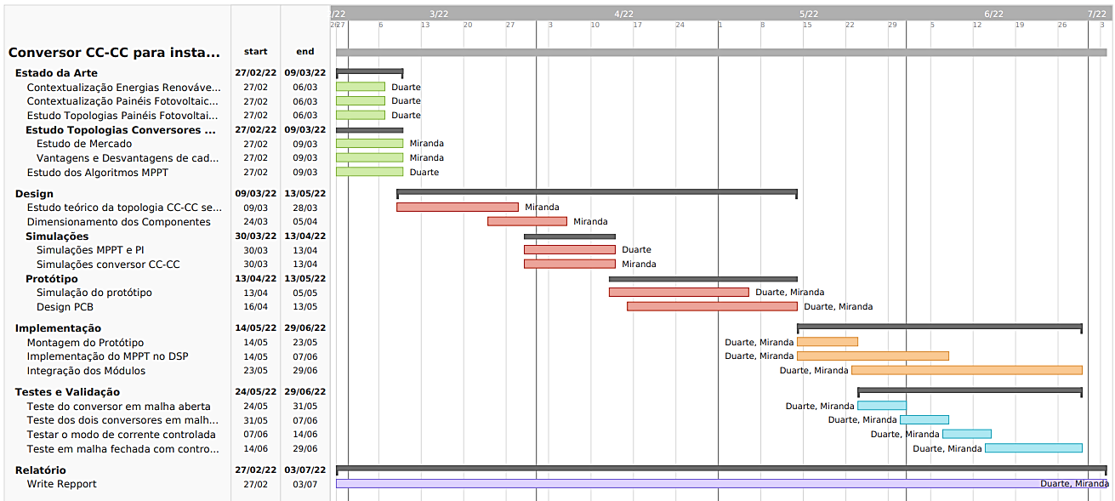
Estrutura do Projeto
Projeto Integrador em Eletrónica Industrial e Computadores
Calendarização
Colocar linha com data para realçar o ponto de situação do projeto
Aquele retangulo Redondo fica feio, corta a imagem e é mais lixo visual -> apaguei

Slide 27
Projeto Integrador em Eletrónica Industrial e Computadores
Desenvolvimento do Projeto
Tarefas realizadas
Resultados Obtidos

Slide 28
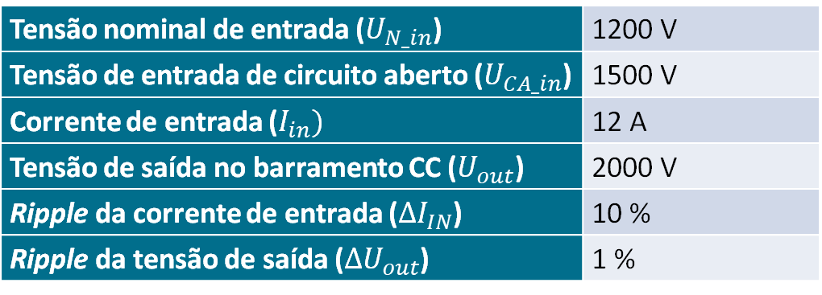

Desenvolvimento do Projeto
Projeto Integrador em Eletrónica Industrial e Computadores
Especificações de Design
As especificações de design são apresentadas na tabela:
O valor do duty cycle é de:
$$D=1−\frac{V_{i}}{V_{o}}=1−\frac{1200}{2000}=0,4$$
Tensão nominal de entrada ($U_{N_in}$) | 1200 V
Tensão de entrada de circuito aberto ($U_{CA_in}$) | 1500 V
Corrente de entrada ($I_{in})$ | 12 A
Tensão de saída no barramento CC ($U_{out}$) | 2000 V
Ripple da corrente de entrada ($∆I_{IN}$) | 10 %
Ripple da tensão de saída ($∆U_{out}$) | 1 %

Slide 29
Projeto Integrador em Eletrónica Industrial e Computadores
Simulação para o Número de Braços

Slide 30
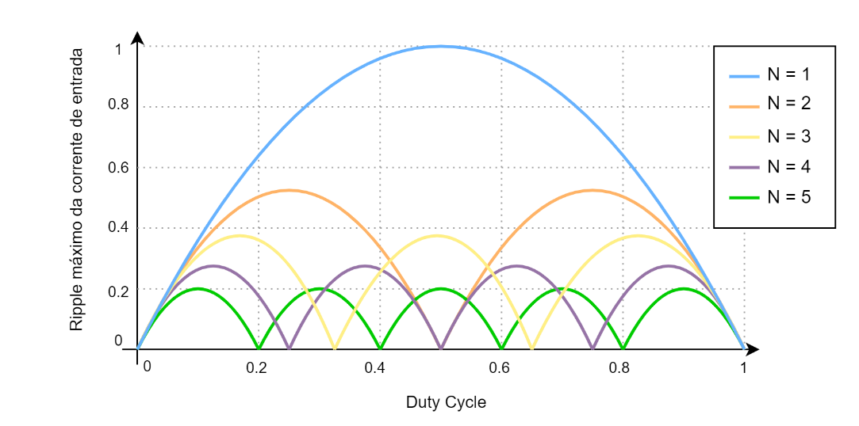
Desenvolvimento do Projeto
Projeto Integrador em Eletrónica Industrial e Computadores
Simulação para o Número de Braços
O número de braços influencia o valor do ripple da corrente de entrada [13].

Slide 31
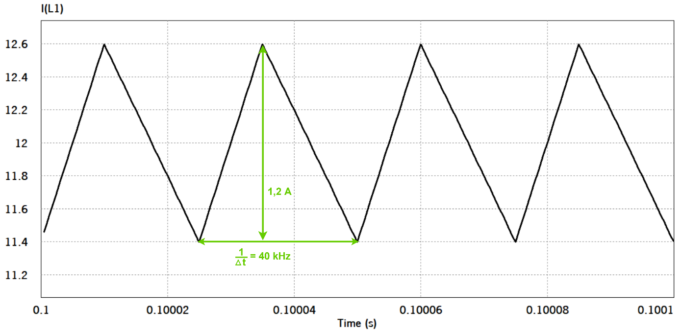
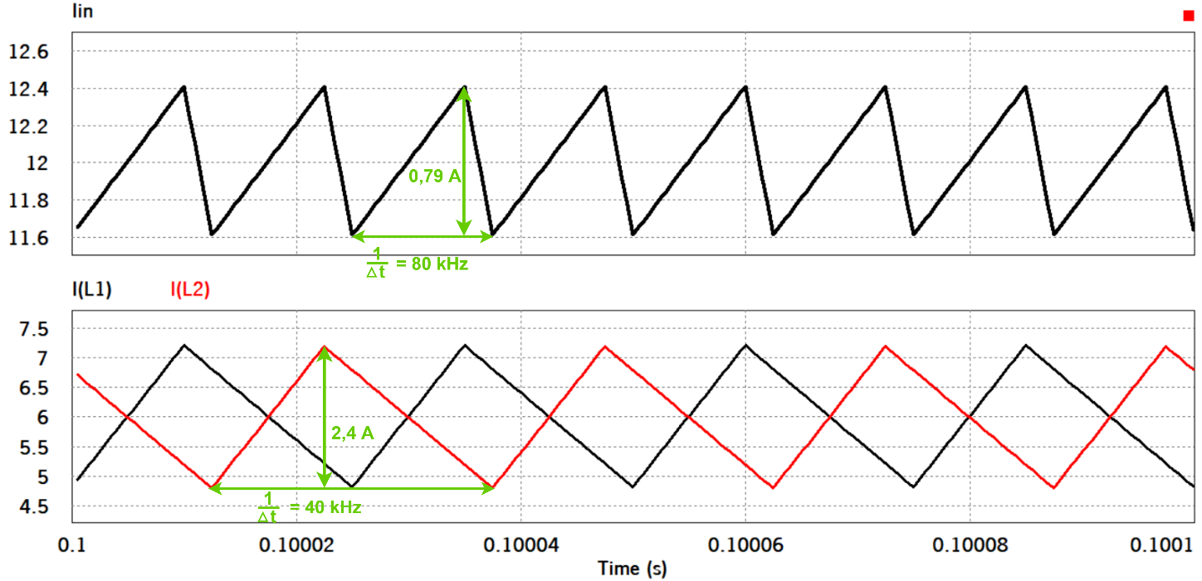
Desenvolvimento do Projeto
Projeto Integrador em Eletrónica Industrial e Computadores
Simulação para o Número de Braços
1 braço
2 braços

Slide 32
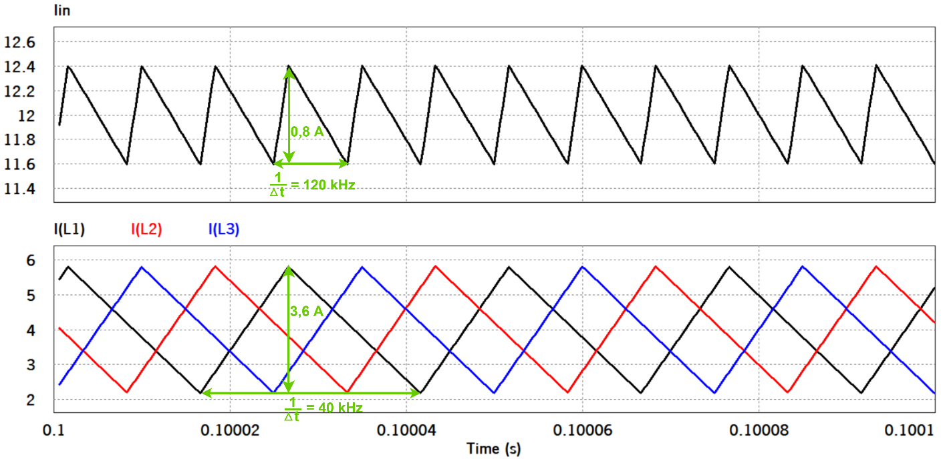
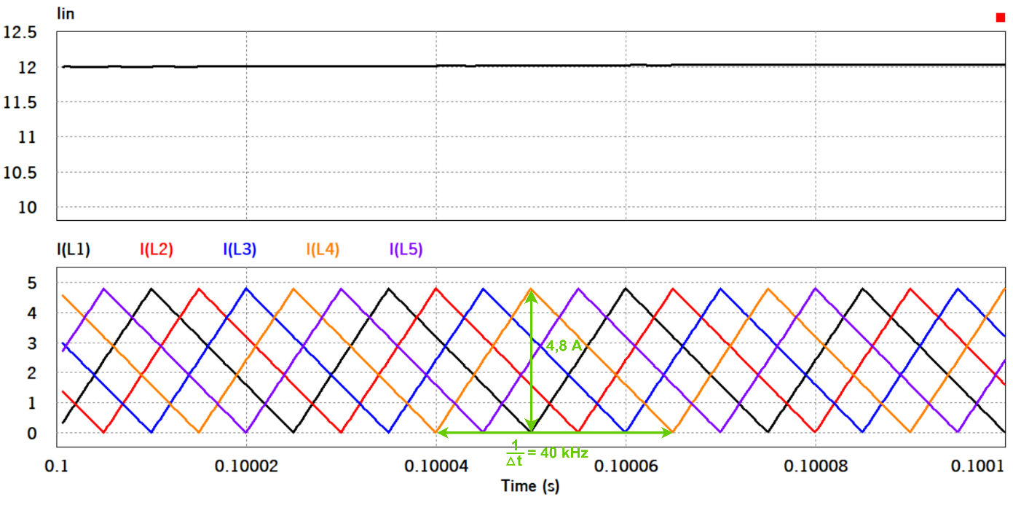
Desenvolvimento do Projeto
Projeto Integrador em Eletrónica Industrial e Computadores
Simulação para o Número de Braços
A 5 braços a corrente é assim tão direita? E a corrente em cada braço vai a 0? Já está no modo descontínuo…
3 braços
5 braços

Slide 33
Projeto Integrador em Eletrónica Industrial e Computadores
Simulação para a Frequência de Comutação

Slide 34
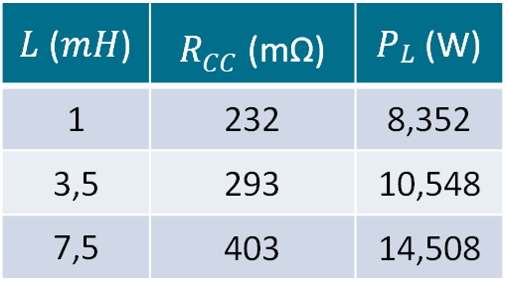

Desenvolvimento do Projeto
Projeto Integrador em Eletrónica Industrial e Computadores
Simulação para a Frequência de Comutação
O objetivo das simulações recaíram nas perdas da indutância e do semicondutor de potência, tanto em condução como em comutação.
Em relação à bobina, quando o ripple da corrente é próximo dos 10 %, a expressão que permite calcular as perdas:
$$P_{L}= R_{CC} I^{2} (W)$$
Selecionaram-se três bobinas que serviam o propósito [14]:
Corrente: 10 A.
Indutância tem perdas? Ou bobina? Bobina é indutancia + resistência as perdas encontram-se na resistência
$L$ ($mH$) | $R_{CC}$ (mΩ) | $P_{L}$ (W)
1 | 232 | 8,352
3,5 | 293 | 10,548
7,5 | 403 | 14,508

Slide 35
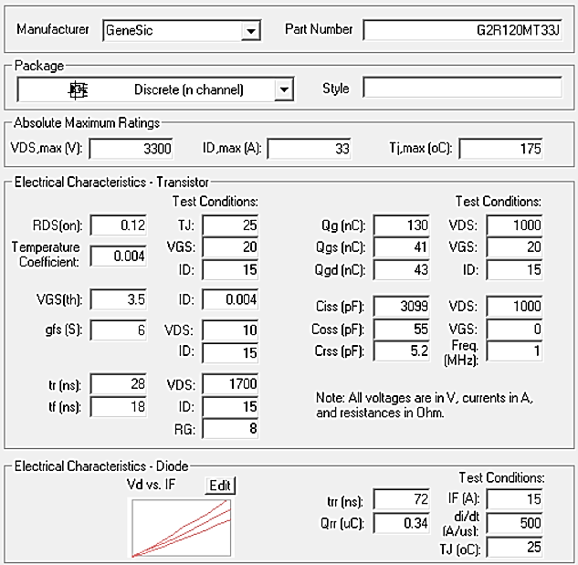

Desenvolvimento do Projeto
Projeto Integrador em Eletrónica Industrial e Computadores
Simulação para a Frequência de Comutação
Em relação ao semicondutor de potência, escolheu-se um SiC que servia o propósito e extraiu-se o modelo para o PSIM [15]:
G2R1120MT33J:
$V_{DS}=3300 V$;
$R_{DS}=120 mΩ$;
$I_{D}=24 A$;
Não iriam escolher um SiC que não “Servia o propósito”…

Slide 36
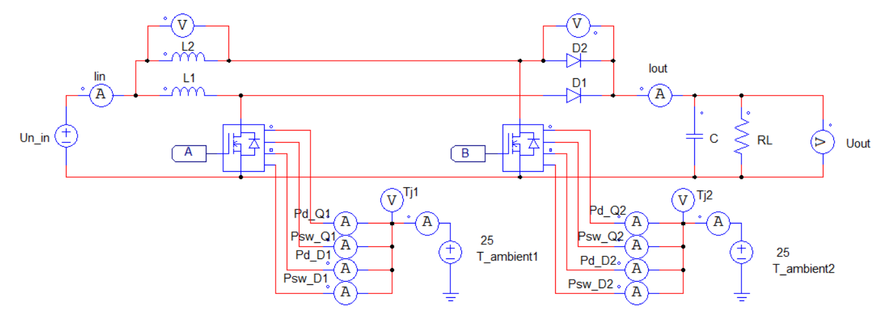
Desenvolvimento do Projeto
Projeto Integrador em Eletrónica Industrial e Computadores
Tantos amperimetros assim em paralelo
Simulação para a Frequência de Comutação
O modelo completo para extrair os valores das perdas nos SiC, para as diferentes frequências.

Slide 37
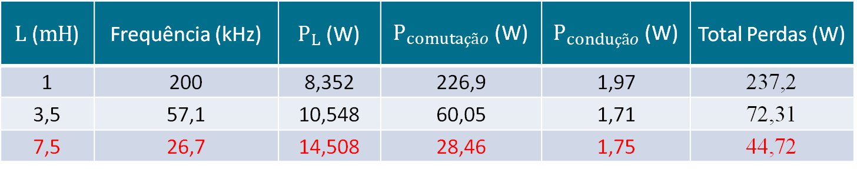
Desenvolvimento do Projeto
Projeto Integrador em Eletrónica Industrial e Computadores
Simulação para a Frequência de Comutação
O ripple da corrente de entrada permaneceu praticamente inalterado e dentro dos limites.
O valor total das perdas em cada braço é a soma das perdas de comutação com perdas em condução e as perdas na bobina:
Como determinaram isto? É a soma? 60+10+1 dá 113???
Isto é as perdas de um só braço?? Deixar claro
$L$ ($mH$) | Frequência (kHz) | $P_{L}$ (W) | $P_{comutação}$ (W) | $P_{condução}$ (W) | Total Perdas (W)
1 | 200 | 8,352 | 226,9 | 1,97 | 237,2
3,5 | 57,1 | 10,548 | 60,05 | 1,71 | 72,31
7,5 | 26,7 | 14,508 | 28,46 | 1,75 | 44,72

Slide 38
Projeto Integrador em Eletrónica Industrial e Computadores
Simulação do Circuito Completo

Slide 39
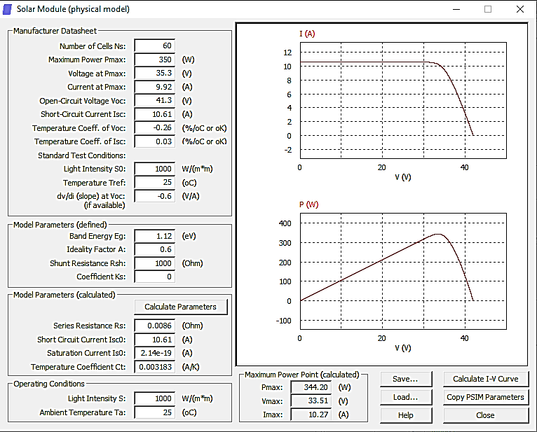

Desenvolvimento do Projeto
Projeto Integrador em Eletrónica Industrial e Computadores
Simulação do Circuito Completo
De modo a simular o circuito completo selecionou-se um módulo PV de silício monocristalino, LG Neon 2 de 350 W [16]:
LG350N1C-V5:
Intensidade da luz = 1000 $W/m^{2}$ e Temperatura = 25 °𝐶:
Potência Máxima: $P_{max}=350 W$;
Tensão MPP: $V_{mpp}=35.3 V$;
Corrente MPP: $I_{mpp}=9.92 A$;
Tensão Circuito Aberto: $V_{oc}=41.3 V$;
Corrente curto circuito: $I_{sc}=10.61 A$.
Vírgula

Slide 40
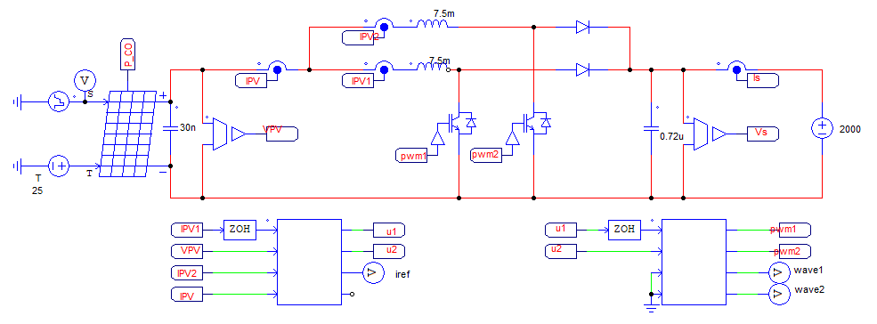
Desenvolvimento do Projeto
Projeto Integrador em Eletrónica Industrial e Computadores
Simulação do Circuito Completo
Qual a necessidade de dois blocos C?? Um não chegava?
E 3 sensors de corrente? Qual a necessidade?
O modelo completo para validar as técnicas de controlo e o MPPT:

Slide 41
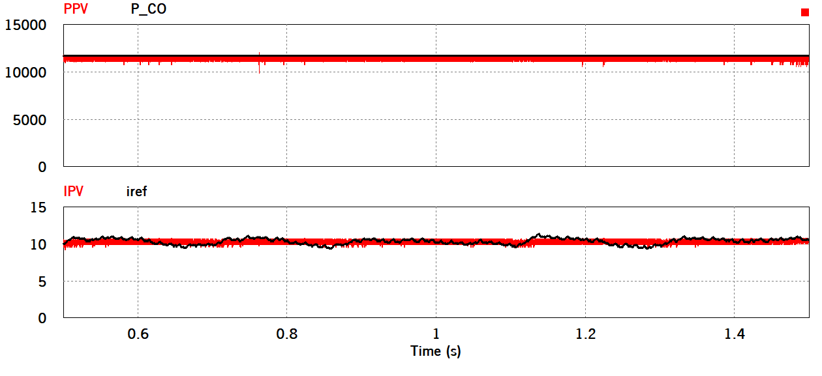
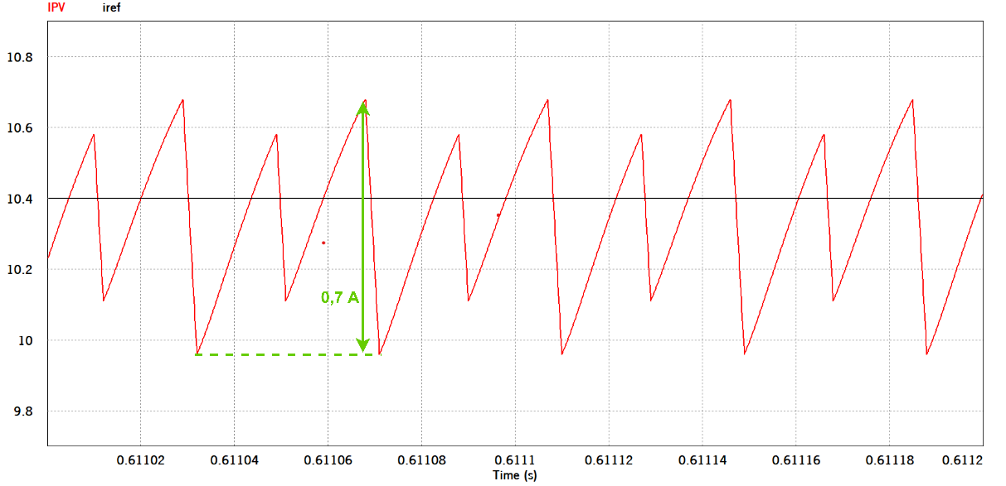
Desenvolvimento do Projeto
Projeto Integrador em Eletrónica Industrial e Computadores
Simulação do Circuito Completo
Sistema complete? Quantos módulos? O início dizem que “selecionaram um de 350w” mas se o Sistema é de 10kW, devem dizer quantos associaram
O resultado de simulação para condições de operação constantes:

Slide 42
Desenvolvimento do Projeto
Projeto Integrador em Eletrónica Industrial e Computadores
Simulação do Circuito Completo
Para relatorio e outras melhorias para apresentação final, considerer:
- Apresentar o tempo de convergência do MPPT
- Colocar temperatura e radiação, variar e mostrar o que afeta: tensão? Corrente? - Colocar um R diferente nas bobinas de cada braço
Mostrar que existe um iRef em cada braço e não um iref total o control é realizado em cada braço ou na corrente de entrada? (se for na de entrada está mal)

Slide 43
Projeto Integrador em Eletrónica Industrial e Computadores
Conclusões
Conclusões

Slide 44
Conclusoes
Projeto Integrador em Eletrónica Industrial e Computadores
-.

Slide 45
Projeto Integrador em Eletrónica Industrial e Computadores
Referências Bibliográficas

Slide 46
Referências Bibliográficas
Projeto Integrador em Eletrónica Industrial e Computadores
[1] “Roteiro para a Neutralidade Carbónica 2050.” [Online]. Available: https://www.portugal.gov.pt/pt/gc21/comunicacao/documento?i=roteiro-para-a-neutralidade-carbonica-2050-. [Accessed: 04-Mar-2022]
[2] J. V. Rodrigues, “Portugal pode ter 80% da energia de fontes renováveis já em 2025.” [Online]. Available: https://www.dinheirovivo.pt/empresas/portugal-pode-ter-80-da-energia-de-fontes-renovaveis-ja-em-2025-14604140.html. [Accessed: 04-Mar-2022}
[3] “Energia: Portugal nunca instalou tanta capacidade solar como em 2021.” [Online]. Available: https://expresso.pt/economia/2022-02-01-energia-portugal-nunca-instalou-tanta-capacidade-solar-como-em-2021. [Accessed: 04-Mar-2022]
[4] “COMPETE2020,” Compete2020. [Online]. Available: https://www.compete2020.gov.pt//detalhe/NL_Megasolar_47220_efacec. [Accessed: 15-Apr-2022].
[5] F. J. da Costa Padilha, “Topologias de Conversores CC-CC Não Isolados com Sa’\idas Simétricas para Sistemas Fotovoltáicos,” rograma de Pós-graduaçã em Engenharia Elétrica, COPPE, Universidade Federal do Rio de Janeiro, 2011.
[6] J. Dawidziuk, “Review and comparison of high efficiency high power boost DC/DC converters for photovoltaic applications,” Bulletin of the Polish Academy of Sciences. Technical Sciences, vol. 59, no. 4, pp. 499–506, 2011.
[7] Y. Koç, Y. Birbir, and H. Bodur, “Non-isolated high step-up DC/DC converters-An overview,” Alexandria Engineering
Journal, vol. 61, no. 2, pp. 1091–1132, 2022.
[8] Y. Kang, “Design and implementation of high efficiency, high power density front-end converter for high voltage capacitor charger,” 2005.
[9] Y. Hu and A. Ioinovici, “Simple switched-capacitor-boost converter with large DC gain and low voltage stress on switches,” in 2015 IEEE International Symposium on Circuits and Systems (ISCAS), 2015, pp. 2101–2104.
[10] O. Abdel-Rahim, M. Orabi, E. Abdelkarim, M. Ahmed, and M. Z. Youssef, “Switched inductor boost converter for PV applications,” in 2012
Twenty-Seventh Annual IEEE Applied Power [11] A. A. Hafez, A. Hatata, M. Alsubaihi, R. Alotaibi, F. Alqahtani, S. Alotaibi, A. Alhusayni, M. Alharbi, and others, “High Power
Interleaved Boost Converter for Photovoltaic Applications,” Journal of Power and Energy Engineering, vol. 6, no. 05, p. 1, 2018.
[12] M. Beheshti, Wide-bandgap semiconductors: Performance and benefits of GaN versus SiC. 2022.
[13] R. Buerger, A. Péres, R. Hausmann, R. Reiter, and A. Stankiewicz, “Ripple analyze and design considerations for an interleaved boost
converter (IBC) for a PV source,” in International Conference, ICREPQ, 2014.
[14] H. Mfg., “High frequency reactors (197 series).” [Online]. Available: https://www.hammfg.com/electronics/transformers/choke/197
[15] GeneSiC, “G2R120MT33J 3300 V 120 ohm SiC MOSFET,” 2021.
[16] LG, “LG Neon 2 350W I 345W,” 2019.

Slide 47


Projeto Integrador em Eletrónica Industrial e Computadores
Obrigado pela Vossa Atenção!

